Slide 1

Народные игры и забавы как средство развития коммуникативных навыков и социализации обучающихся с ТМНР.
Меньшикова Ольга Витальевна,
Учитель МБОУ «С(К)ОШ №
72 г.Челябинска»

Slide 2
Май
Название блока | Мероприятия
«Гости званные, желанные, милости просим в избу!» | Посещение Русской избы в школьном комплексном музее. Знакомство с предметами обихода – глиняным горшком. Глиняная посуда.
«Наблюдая, примечай, да запоминай!» | Приметы мая. «Травень» Разучивание потешки про солнышко.
«Сказка ложь, да в ней намёк…» | Сказка «Лиса и кувшин». Сказка «Гыси-лебеди».
«Что пожуешь, то и поживешь!» | Жаркое в глиняном горшочке. Рецепт. Рецепт приготовления каши в горшке.
«Всякому молодцу ремесло к лицу!» | Гончар. Изготовление глиняной посуды.
«Мастера и мастерица» | Вязание лаптей из джута. Лепка и роспись горшочка из глины.
«По одёжке встречают, по уму провожают» | Знакомство с летней старинной обувью –лаптями. Плетение лаптей в старину.
«Народные забавы», | Разучивание игр «Жмурки», «Пять детей у Тимирбаяя» «Спутанные кони» .
«Стар и млад празднику рад!» | Посещение Русской избы в школьном комплексном музее. Заключительная беседа о русской избе и национальной кухне. Чаепитие. Знакомство детей с самоваром. Традиция чаепития в старину.
«В игре да дороге людей познают». | Экскурсия в лесопарковую зону. Экскурсия в конно-спортивный клуб «Рефей»
«Где семья дружна, не страшна беда». | «Отдых всей семьёй». Летняя занятость

Slide 3
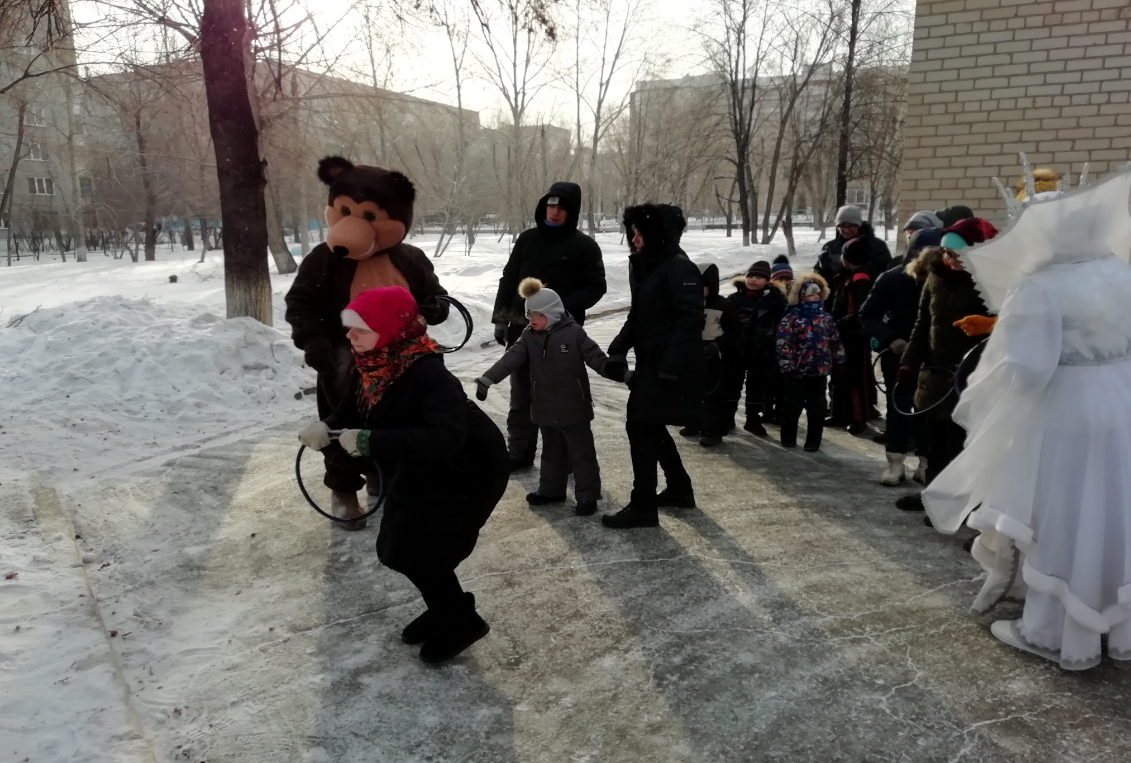

Slide 4
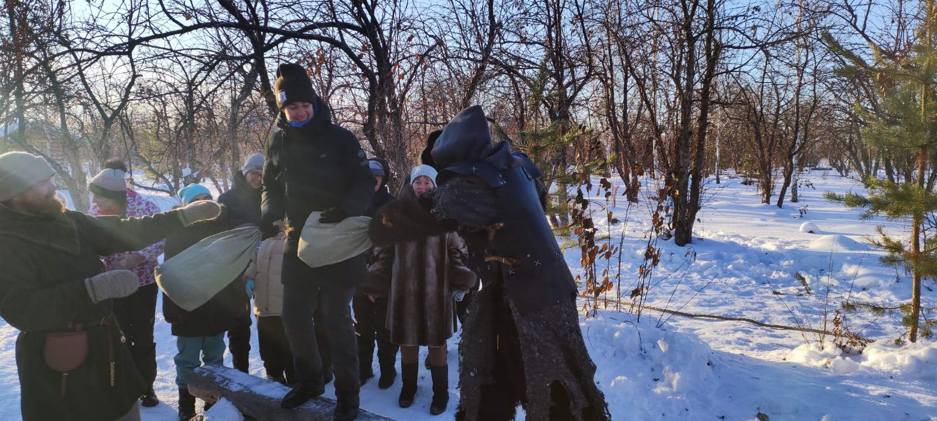

Slide 5
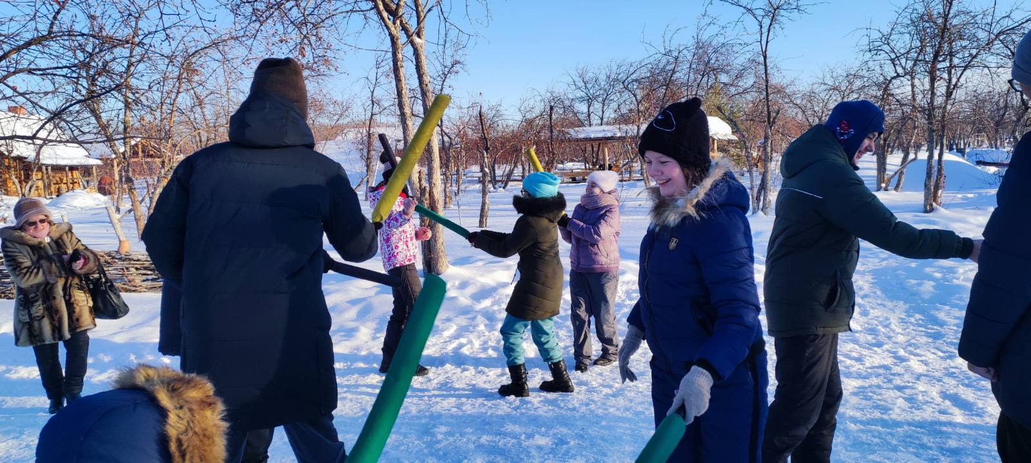

Slide 6
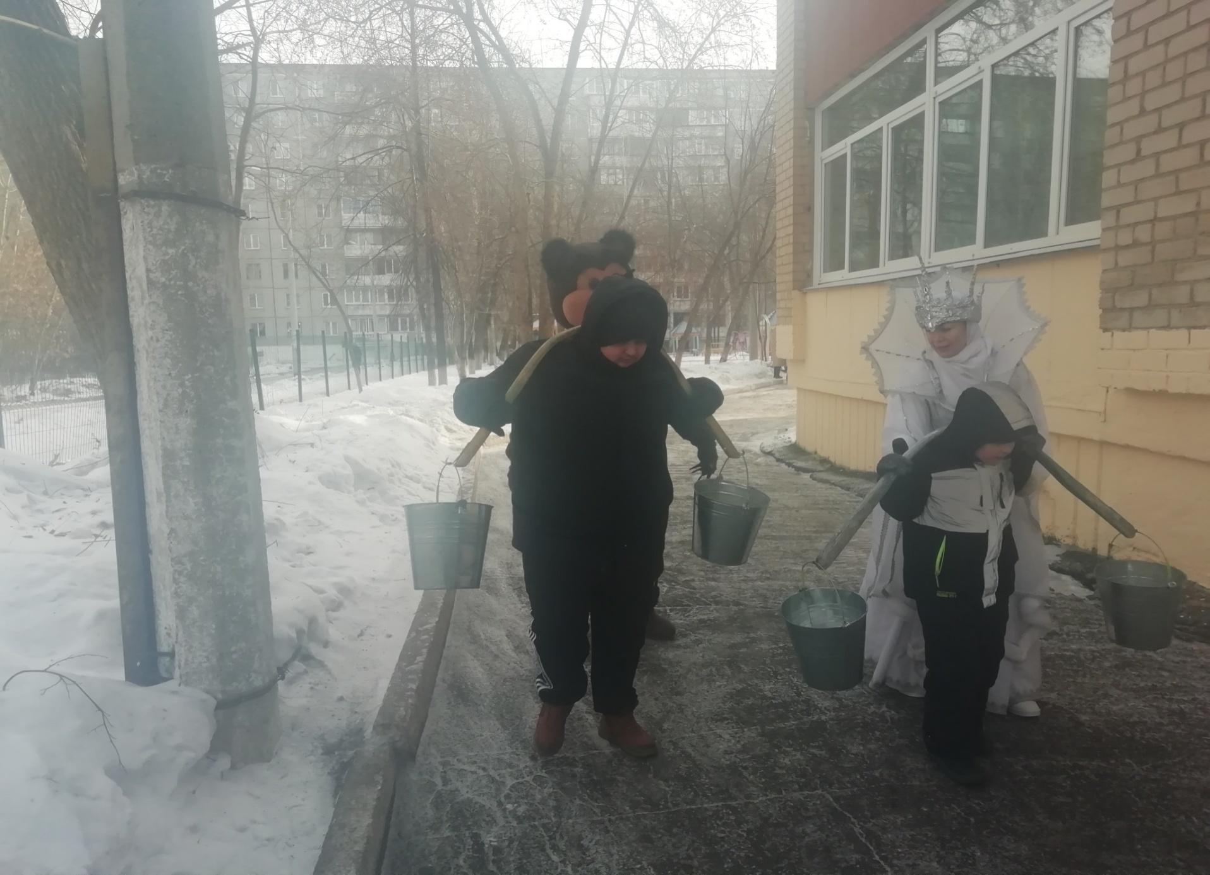

Slide 7
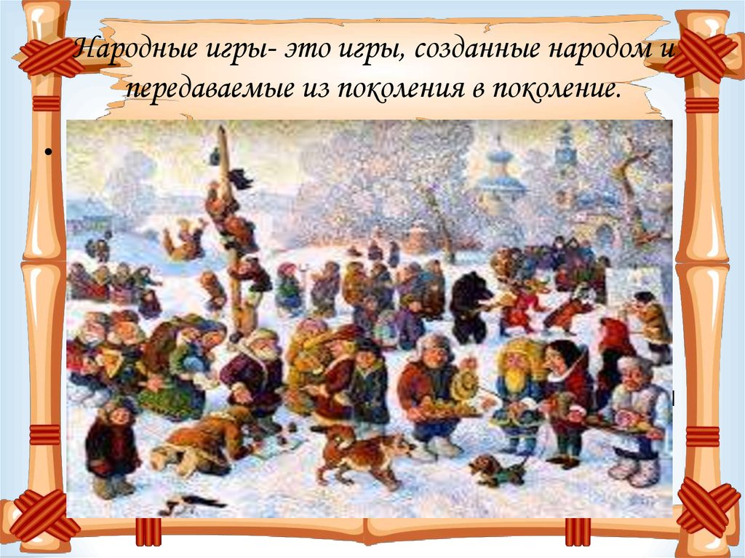

Slide 8
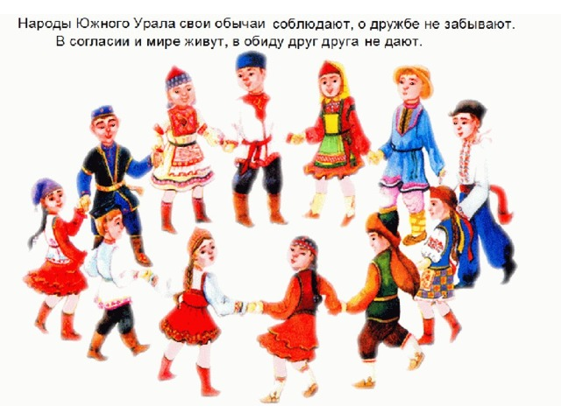

Slide 9
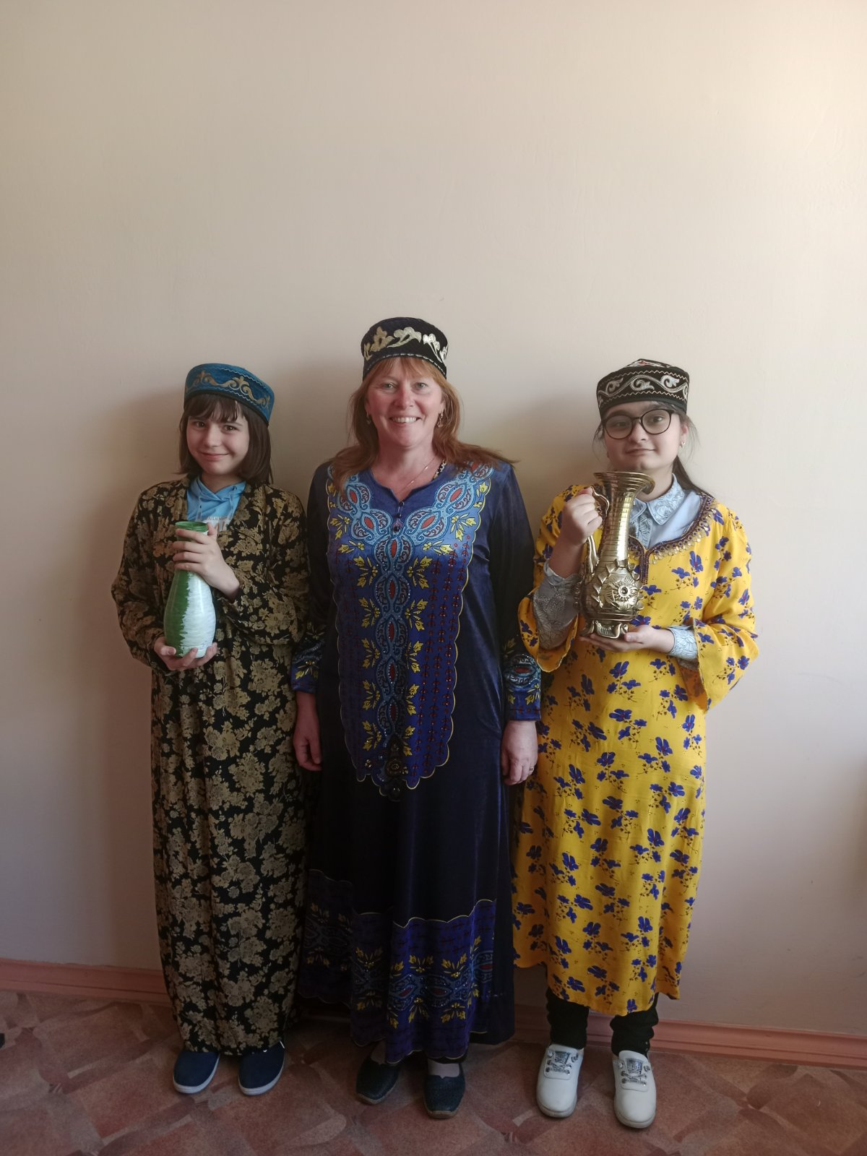

Slide 10
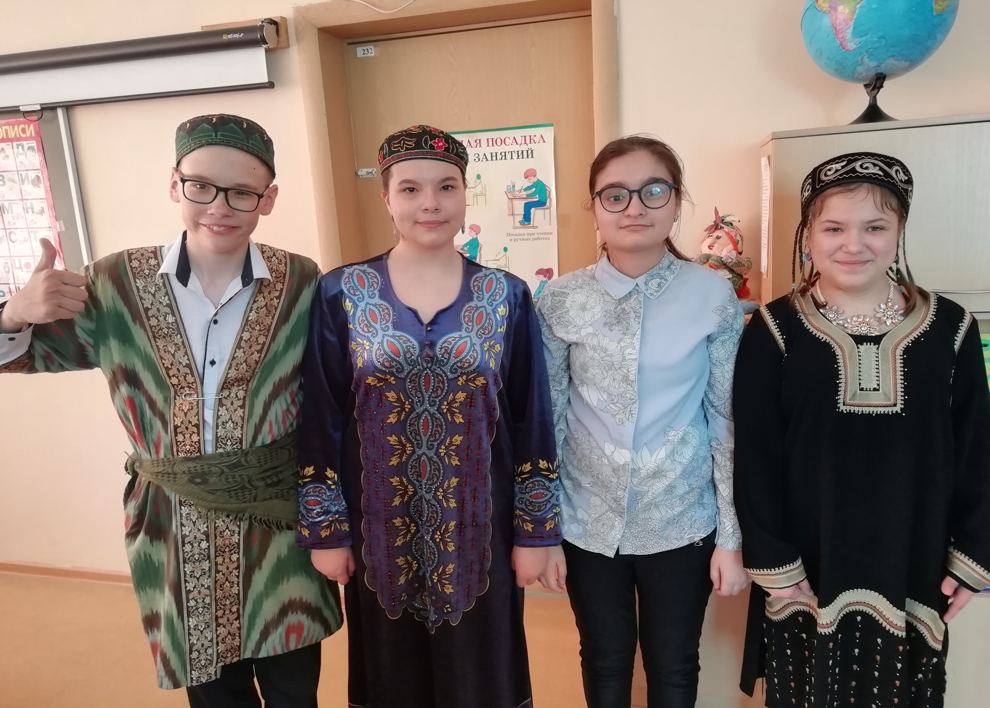

Slide 11
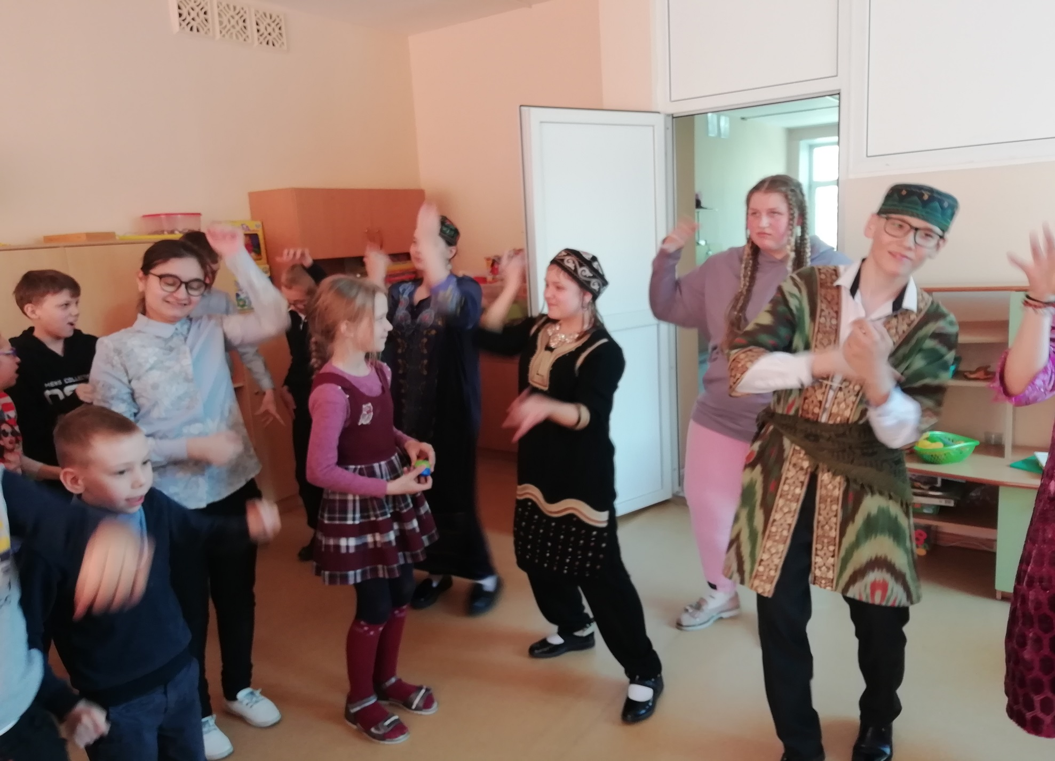

Slide 12
Народные игры учат:
- действовать друг за другом,
- слушать соседа,
- отвечать на поставленные вопросы,
- следовать правилам,
- не мешать остальным участникам игры,
- подчиняться решению большинства играющих или членов команды,
- подчиняться капитану команды,
- выполнять ролевые обязанности,
- соблюдать требования времени и места игры,
- участвовать в игре от начала и до её завершения,
- признавать свои ошибки и др.

Slide 13
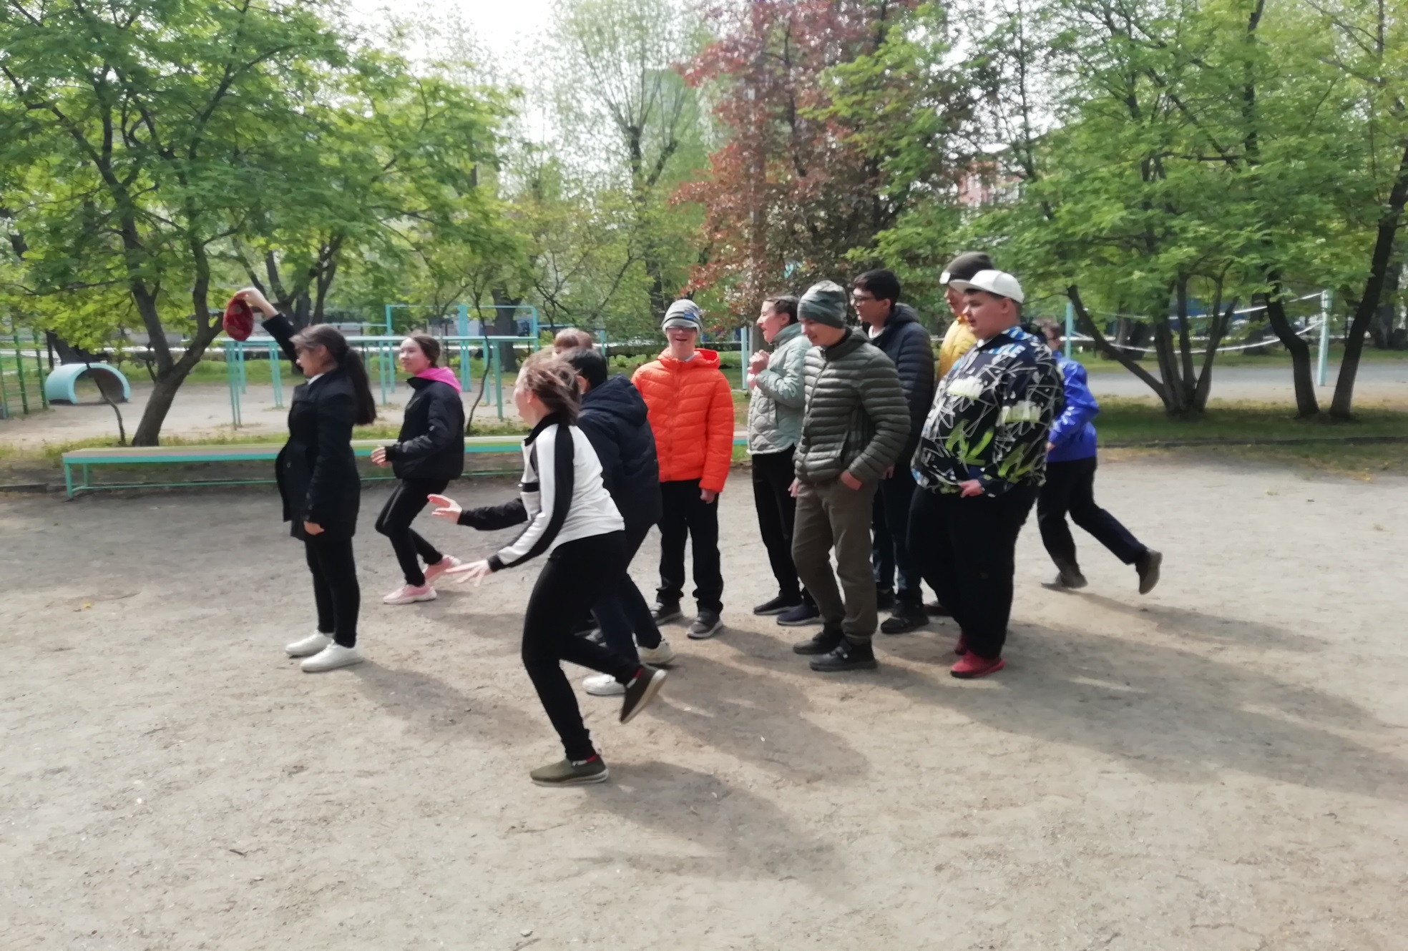

Slide 14
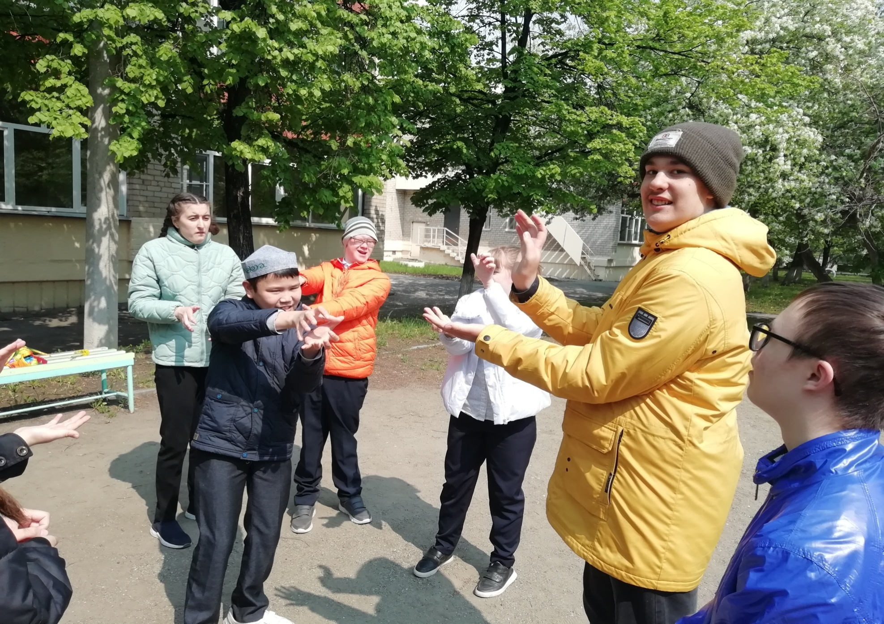

Slide 15
Коммуникация – способность общаться со сверстниками и взрослыми, понимание и осознание себя.
Коммуникация не просто действие – это именно взаимодействие: оно осуществляется между участниками.

Slide 16
Коммуникативная компетентность детей с ТМНР включает:
- развитие навыков общения в различных жизненных ситуациях (со сверстниками, педагогами, и другими окружающими людьми) с ориентацией на модель поведения;
-развитие умений и навыков практического владения выразительными движениями (мимикой, жестами, пантомимикой) – средствами человеческого общения;
-выработка положительных черт характера, способствующих лучшему взаимопониманию в процессе общения;
-развитие творческих способностей и выражения в процессе коммуникативной деятельности;
-развитие активности, самостоятельности, организаторских способностей ребенка в процессе коммуникации.

Slide 17
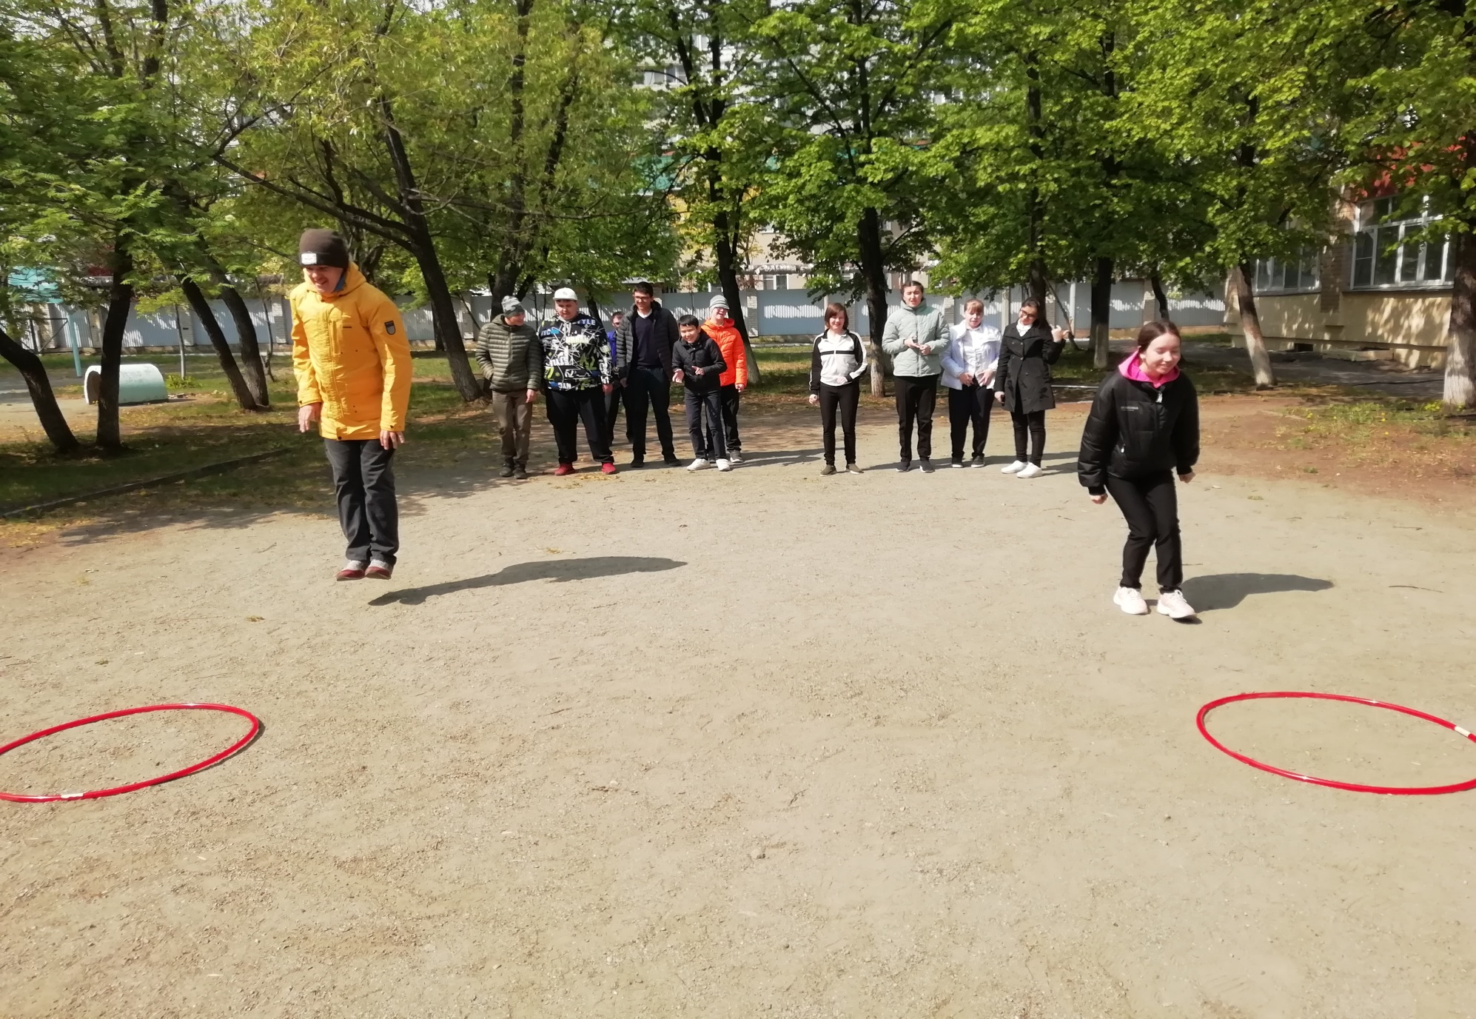

Slide 18
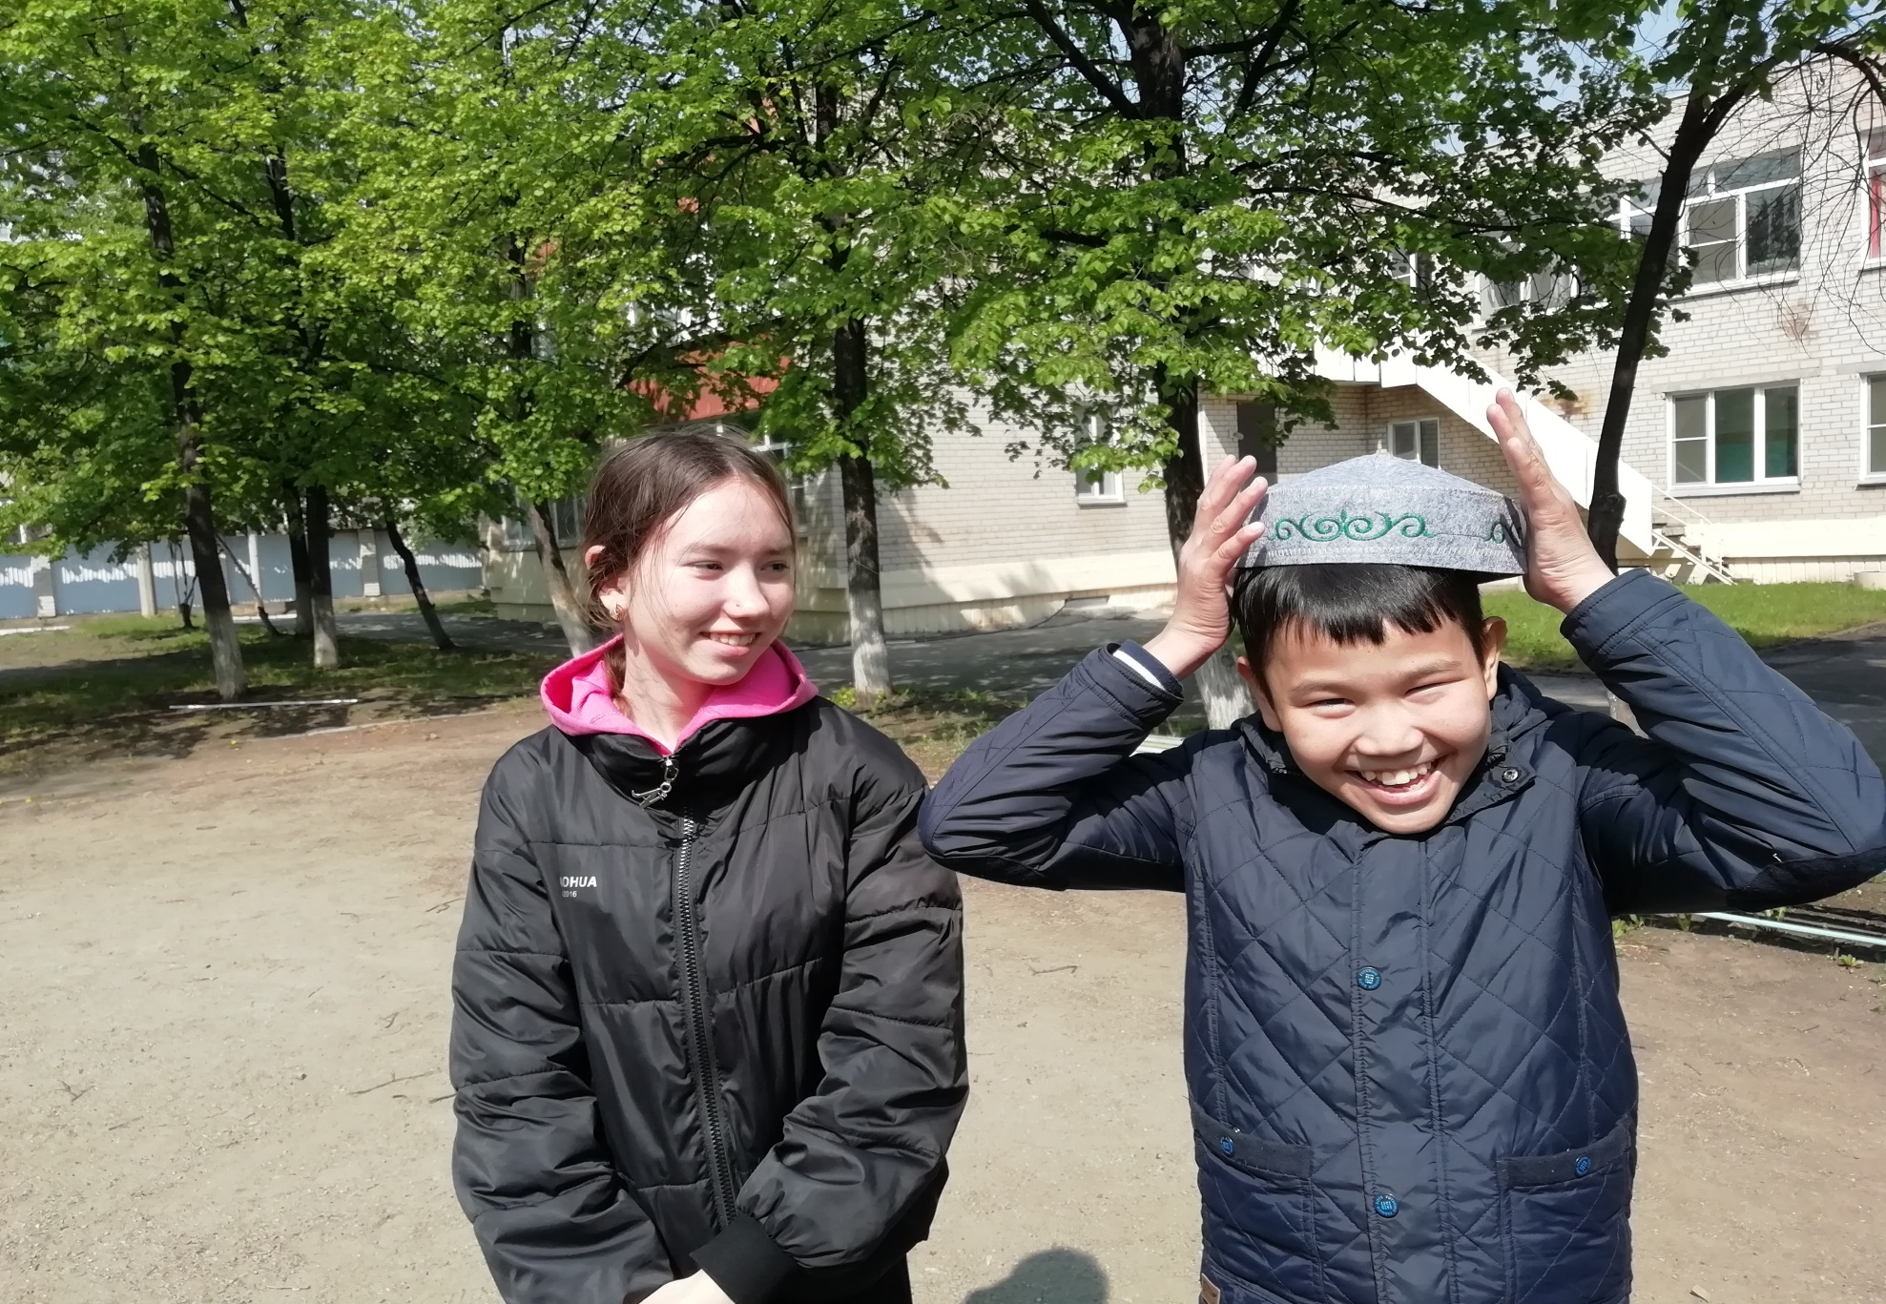

Slide 19
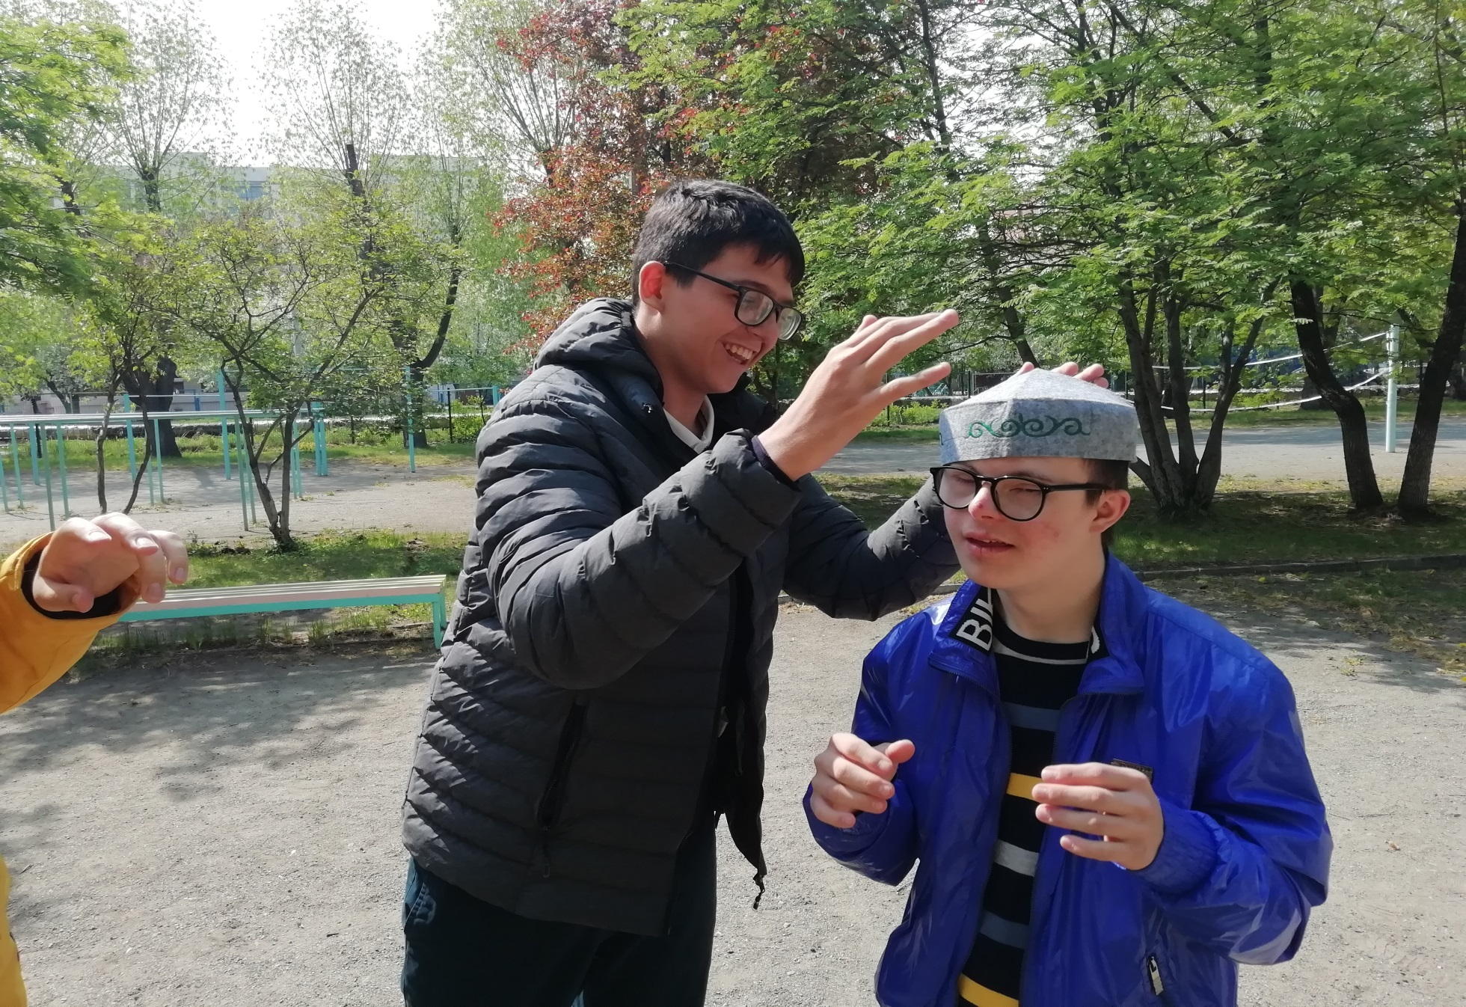

Slide 20
Народные игры способствуют формированию таких необходимых социальных умений как:
-умение выражать свои чувства;
-умение распознавать чувство другого;
-умение выражать симпатию, свое отношение;
-умение следовать полученной инструкции, играть по правилам игры;
-умение присоединиться к играющим детям;
-умение проявлять инициативу, задавать вопросы;
-умение проявлять толерантность.
- умение обращаться к друг другу по имени;
- умение использовать в речи этикетные стереотипы (будь любезен, пожалуйста, спасибо, будь другом, не мог бы ты...);
- умение разрешать возникающие конфликты мирным путём;
- умение помогать друг другу в ходе игры, проявлять дружеские взаимоотношения.

Slide 21
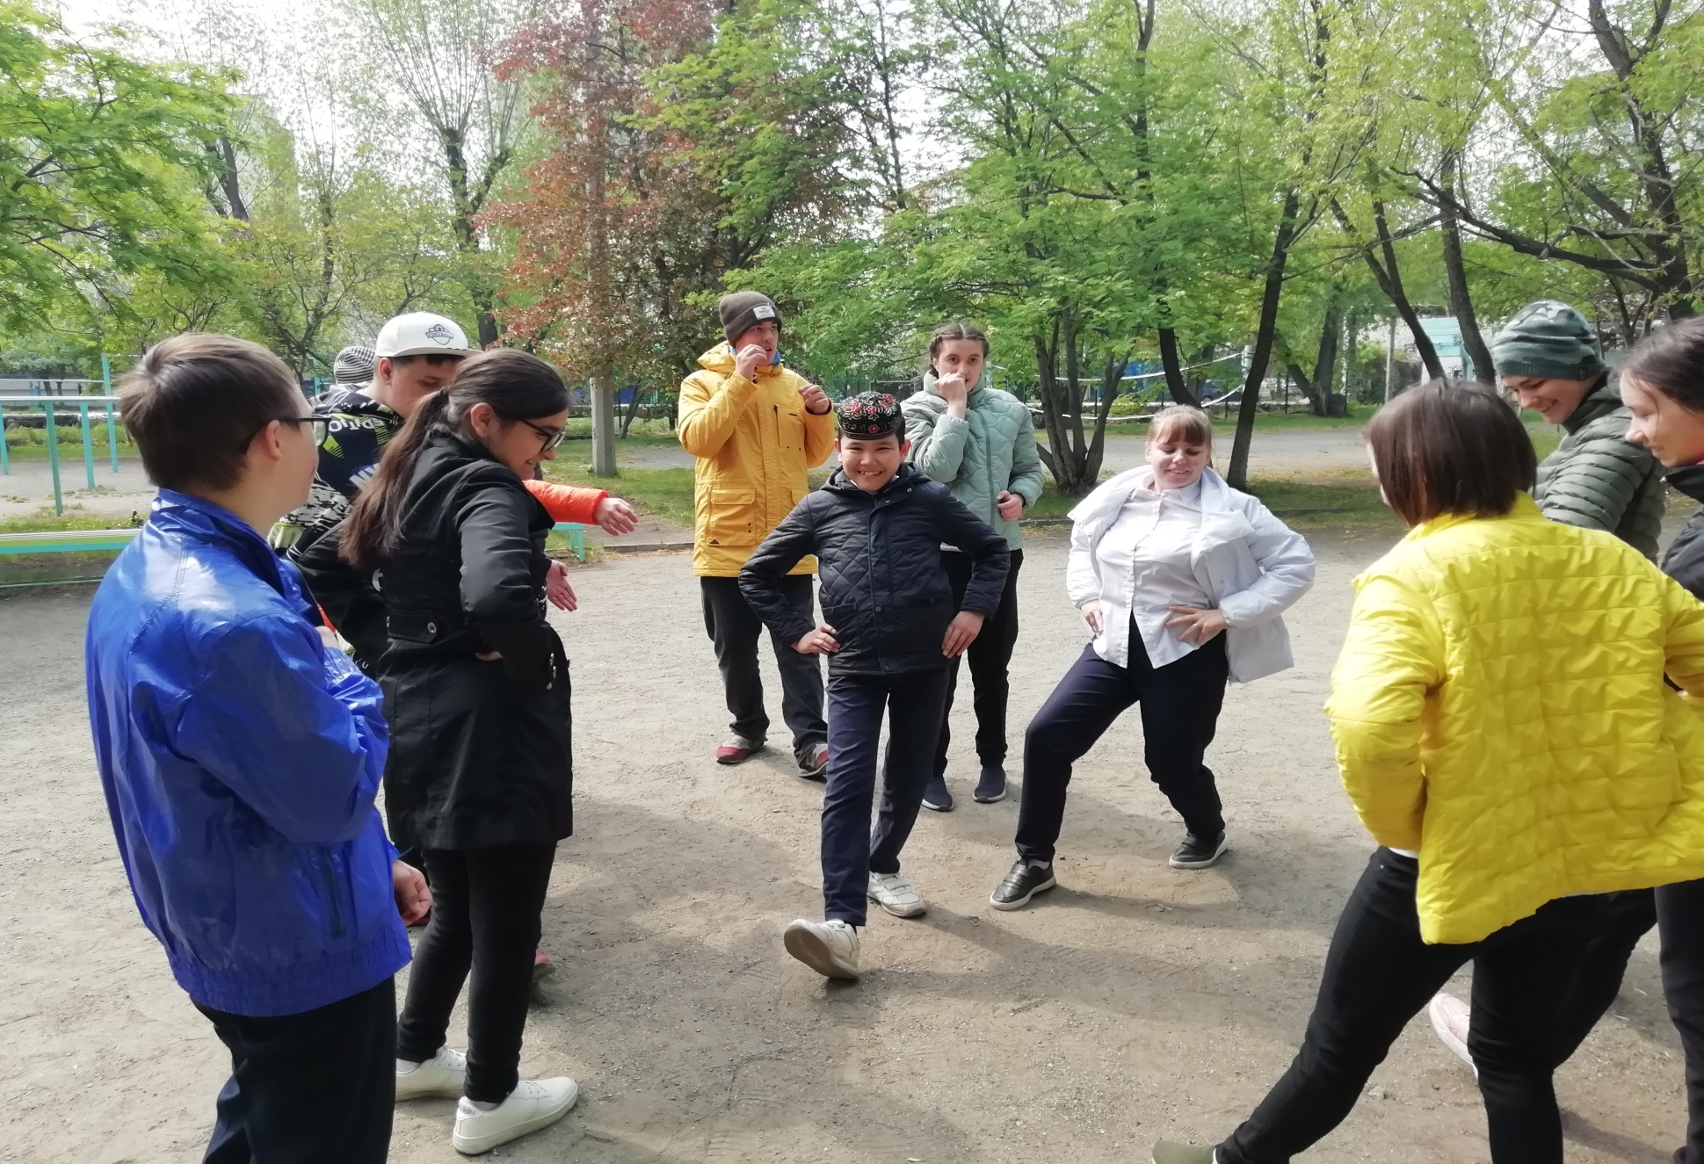

Slide 22
По уровню общей физической нагрузки все подвижные игры можно условно разделить на три группы.
Игры малой подвижности (игры на месте, проводимые в исходных положениях сидя, стоя). Сюжет таких игр прост, движения элементарны и хорошо знакомы всем участникам игры. Примером игр малой подвижности у обучающихся младшего школьного возраста могут быть имитационные игровые упражнения, игры с мячом и т. п.
Игры средней подвижности. Двигательная деятельность в этих играх проявляется движениями туловища, конечностей, бросками, лазанием, ходьбой; прыжки ограничиваются, бег не используется. К таким играм относится «Вороны и воробьи», «Наседка и цыплята» «Займи свой дом», «Третий лишний» и т. д. Общая физическая нагрузка в играх средней подвижности увеличивается до средней интенсивности.
Игры большой подвижности сопровождаются физической нагрузкой средней и выше средней интенсивности. К ним от-носятся широко известные ребятам «Пятнашки», или «Салки», «Кошки- мышки», «Горелки», «Казаки-разбойники» и др.

Slide 23
Игры народов Южного Урала:
С преимущественным проявлением двигательных качеств:
· Ляпка», «Салки»; «Уральский мяч»; «Продаём горшки», «бег по следу»
С преимущественным проявлением психических качеств:
· «Коршун», «Пятнашки», «Капуста», «Мячик кверху», «Гуси-лебеди»;
Народные игры с речевым сопровождением (миниатюрами устного народного творчества):
· «У медведя во бору», «Дедушка Мазай»; «Золотые ворота», «Серый волк», «Тимербай»
Игры с выбором водящего при помощи считалок:
· «Удочка», «Салки»;
Игры на развитие ловкости и точности движений:
· «Салки»; «Кондалы», «Спутанные кони».
Игры на развитие ритмичности и пластики движений:
· «Юрта», «Море волнуется»;
Игры на ориентировку в пространстве и коллективе:
· «Коршун», «Блуждающий мяч», «Ловишки в кругу»;
Игры на развитие концентрации и устойчивости внимания:
· «Ласточки и ястребы»; «Вороны и воробьи»:
Игры на развитие зрительной, слуховой, моторной памяти:
· «Филин и пташки»;
Игры на развитие творческого воображения:
· «Дедушка Мазай», «Море волнуется»;

Slide 24


Slide 25


Slide 26
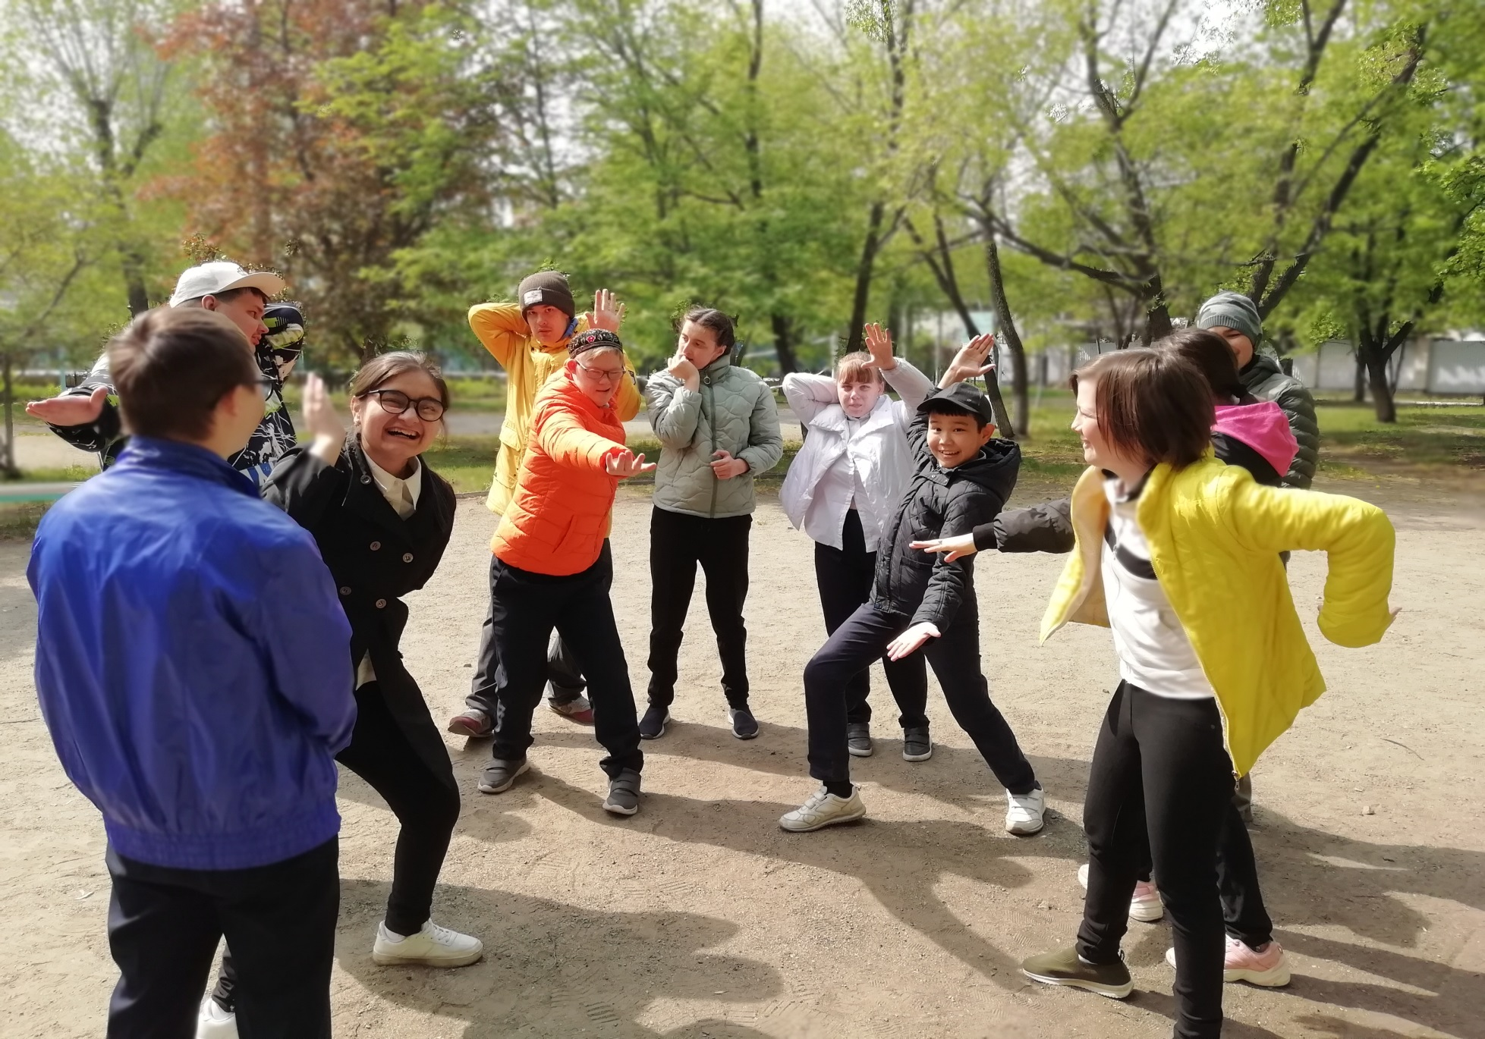

Slide 27
